Slide 1
Обследование грамматического строя речи
Составил: Логопед Детского сада № 4 «Колосок»
п. Новочернореченский Козульского района
Ишутченко Н.В

Slide 2
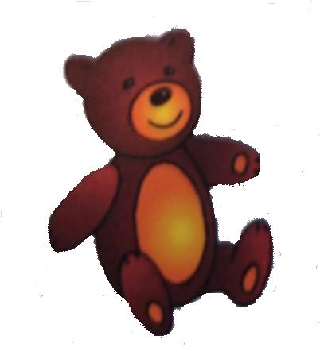
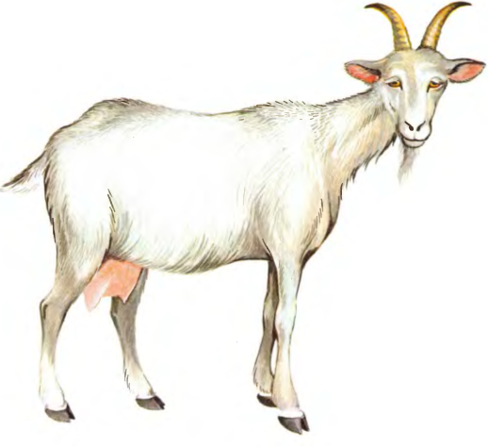
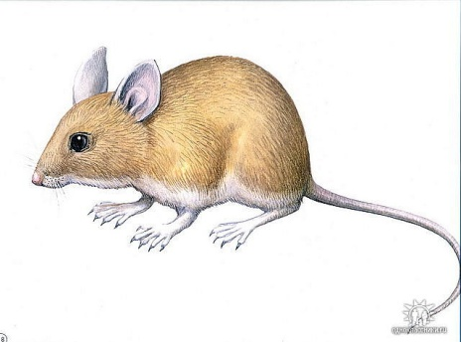
Покажи где?

Slide 3
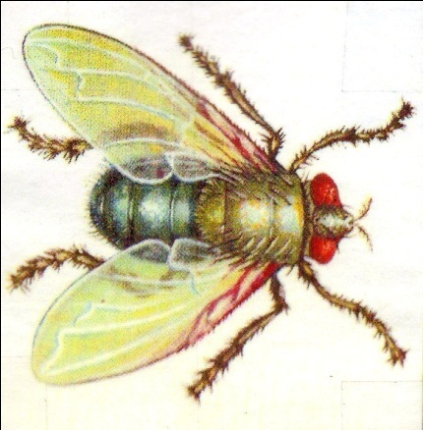
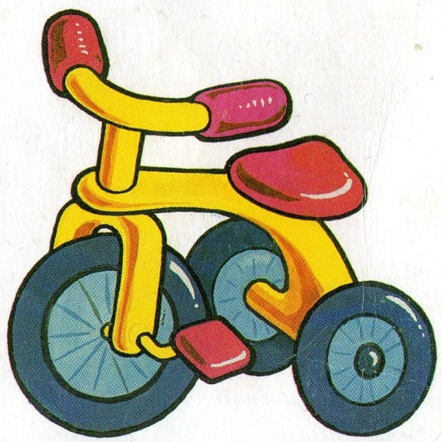
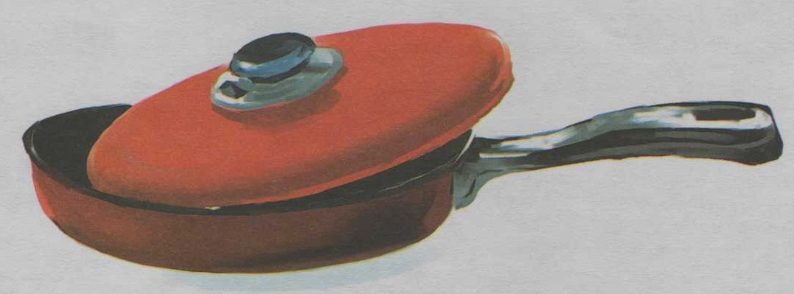
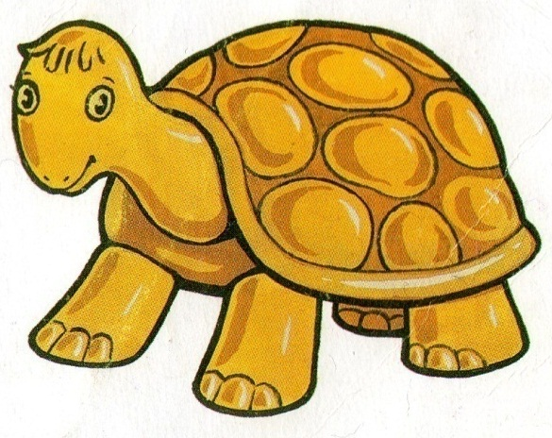
Слоговая структура

Slide 4
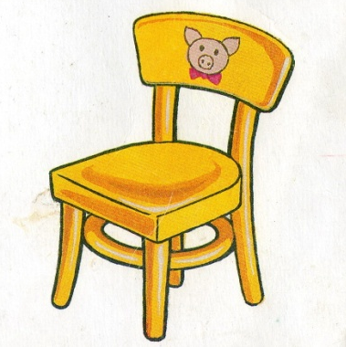
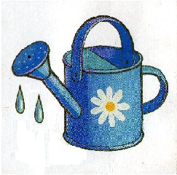
Грамматический строй
Преобразование единственного числа во множественное

Slide 5
Согласование с числительными

Slide 6
Согласование с числительными

Slide 7
Согласование с числительными

